Slide 1

고학년을 위한 한국어 기초
Unit 13_자음 “ㅌ”이 들어간 글자를 배워요
+
재미한국학교협의회 (NAKS)
The National Association for Korean Schools

Slide 2
지난 회차에 배웠던
“카캬커켜코쿄쿠큐크키”의 모양과 소리를 복습하고 한글 글자 조합의 원리를 바탕으로 글자 만들기를 복습합니다.
“카캬커켜코쿄쿠큐크키”가 들어간 학습 어휘의 모양과 소리, 뜻을 복습합니다.
자음 “ㅌ”과 기본 모음 ㅏㅑㅓㅕㅗㅛㅜㅠㅡㅣ가 만났을 때 만들어진 글자, “타탸터텨토툐투튜트티”의 모양과 소리를 배워요.
Slide Zoom
이중 모음 “ㅟ” 소개
2. “쌍자음+ㅗ”소개
“타터토투티”가 들어간 낱말의 모양, 소리, 뜻을 배워요.
타조, 기타, 탁구, 토끼, 토마토, 도토리, 카트
찾
QUIZLET
자음 “ㅌ”이 들어간 글자를 배워요.
Quizizz
“타터토투티”가 들어간 학습 어휘를 복습해요.
복 습
타탸터텨토툐투튜트티
학습 어휘
학습 링크
재미한국학교협의회 (NAKS)
The National Association for Korean Schools

Slide 3
지난 회차 복습
재미한국학교협의회 (NAKS)
The National Association for Korean Schools

Slide 4

복습: 자음 모음 조합표
ㅏ(a) ㅑ(ya) ㅓ(eo) ㅕ(yeo) ㅗ(o) ㅛ(yo) ㅜ(u) ㅠ(yu) ㅡ(eu) ㅣ(i)
ㄱ(g,k)
가 | 갸 | 거 | 겨 | 고 | 교 | 구 | 규 | 그 | 기
ㄴ(n)
나 | 냐 | 너 | 녀 | 노 | 뇨 | 누 | 뉴 | 느 | 니
ㄷ(d,t)
다 | 댜 | 더 | 뎌 | 도 | 됴 | 두 | 듀 | 드 | 디
ㄹ(r,l)
라 | 랴 | 러 | 려 | 로 | 료 | 루 | 류 | 르 | 리
ㅁ(m)
마 | 먀 | 머 | 며 | 모 | 묘 | 무 | 뮤 | 므 | 미
ㅂ(b,p)
바 | 뱌 | 버 | 벼 | 보 | 뵤 | 부 | 뷰 | 브 | 비
ㅅ(s)
사 | 샤 | 서 | 셔 | 소 | 쇼 | 수 | 슈 | 스 | 시
ㅇ(ng)
아 | 야 | 어 | 여 | 오 | 요 | 우 | 유 | 으 | 이
ㅈ(j)
자 | 쟈 | 저 | 져 | 조 | 죠 | 주 | 쥬 | 즈 | 지
ㅊ(ch)
차 | 챠 | 처 | 쳐 | 초 | 쵸 | 추 | 츄 | 츠 | 치
ㅋ(k)
카 | 캬 | 커 | 켜 | 코 | 쿄 | 쿠 | 큐 | 크 | 키
ㅌ(t)
타 | 탸 | 터 | 텨 | 토 | 툐 | 투 | 튜 | 트 | 티
ㅍ(p)
파 | 퍄 | 퍼 | 펴 | 포 | 표 | 푸 | 퓨 | 프 | 피
ㅎ(h)
하 | 햐 | 허 | 혀 | 호 | 효 | 후 | 휴 | 흐 | 히
재미한국학교협의회 (NAKS)
The National Association for Korean Schools

Slide 5
복습: 어떤 소리가 날까요?
ㅋ(k)
카 | 캬 | 커 | 켜 | 코 | 쿄 | 쿠 | 큐 | 크 | 키
ka
kya
keo
kyeo
ko
kyo
ku
kyu
keu
ki
재미한국학교협의회 (NAKS)
The National Association for Korean Schools

Slide 6
복습 게임 : 이 번호는 어떤 글자이고 어떤 소리가 날까요?
ㅋ(k)
11 | 25 | 39 | 53 | 67 | 81 | 95 | 109 | 123 | 137
재미한국학교협의회 (NAKS)
The National Association for Korean Schools

Slide 7

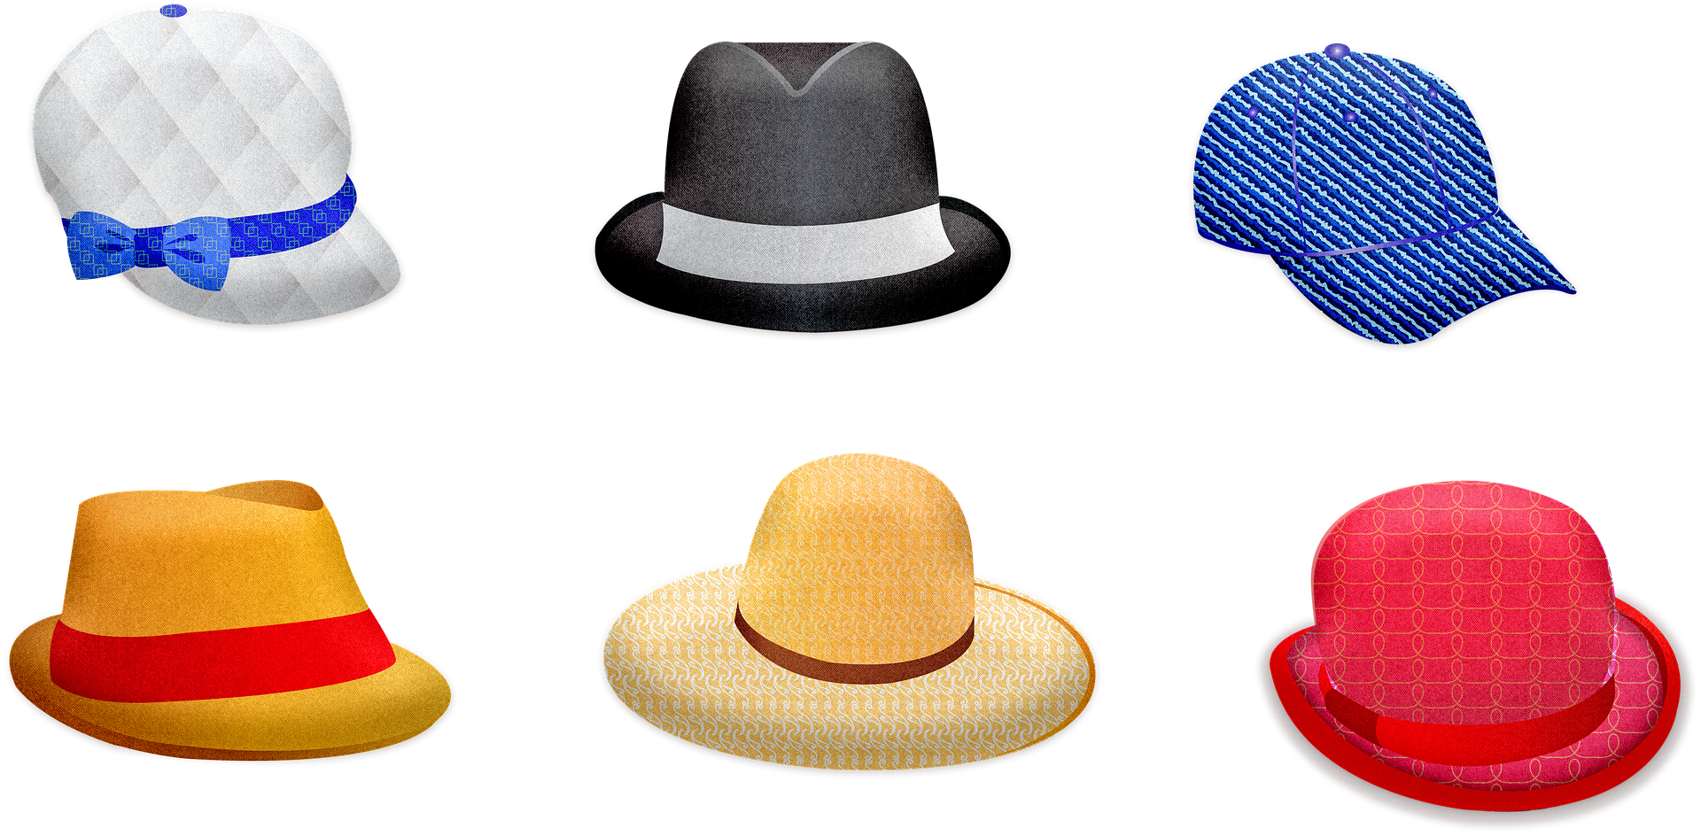



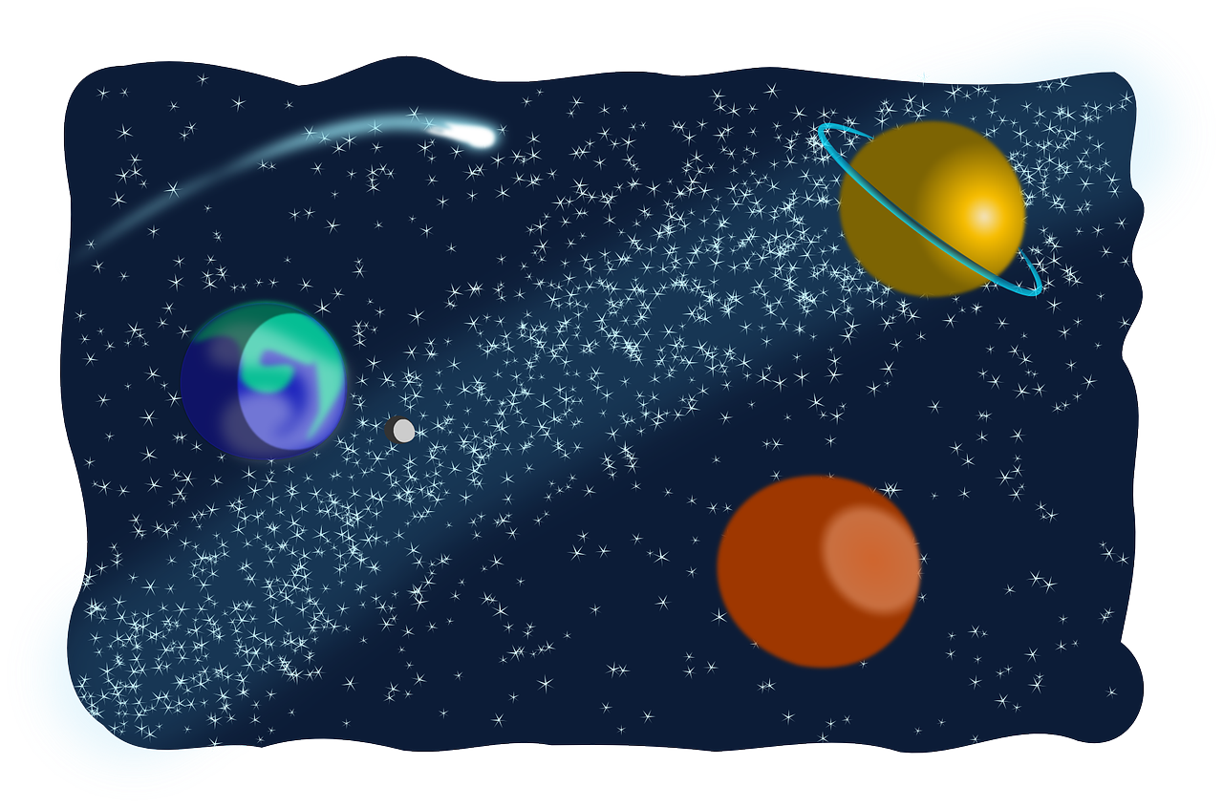
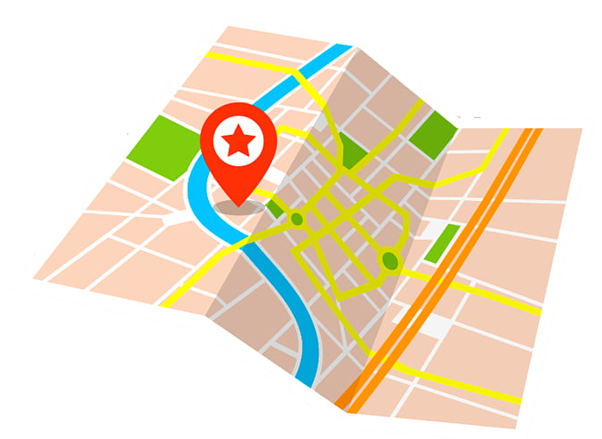

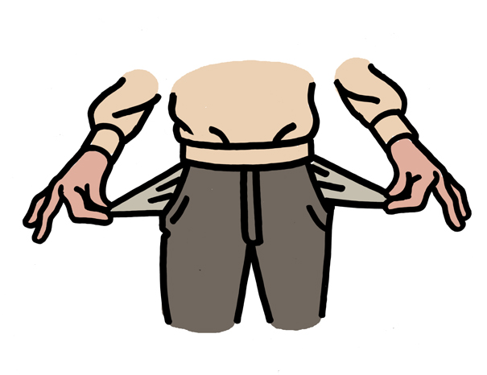
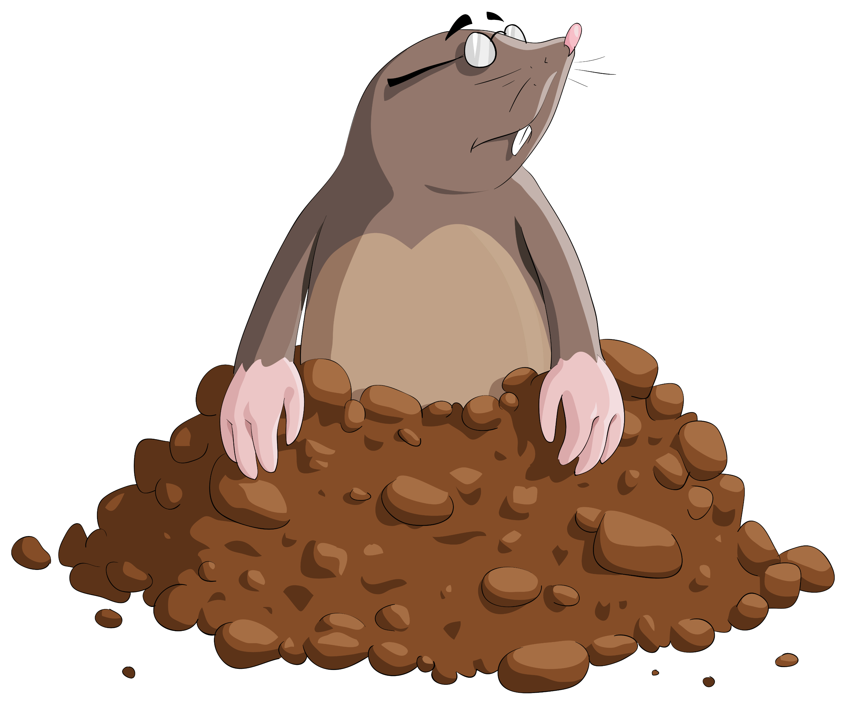
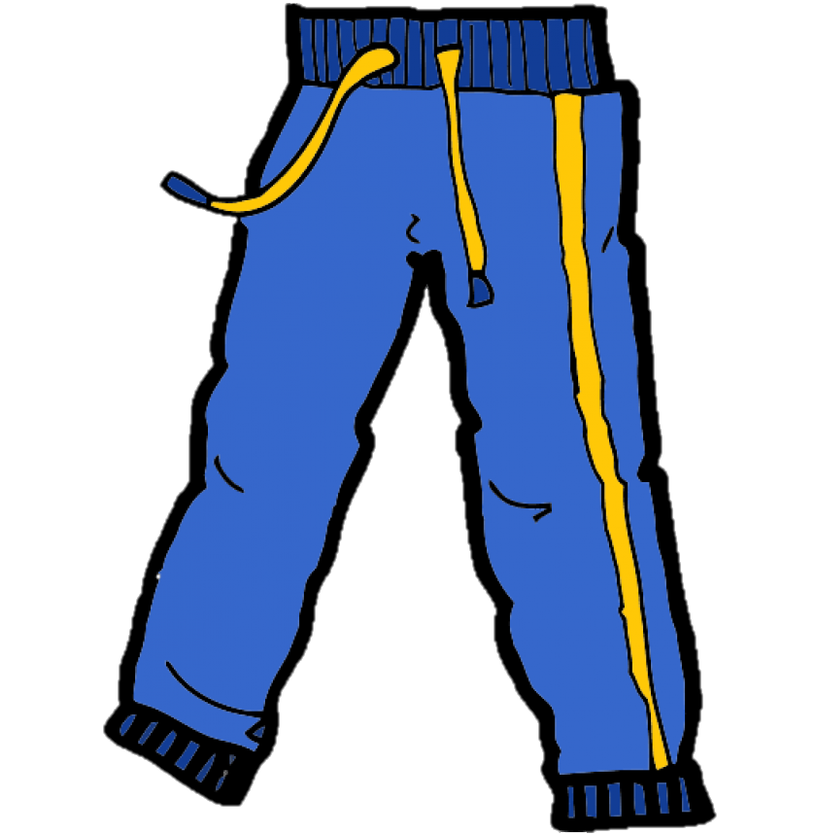
지난주에 배운 낱말을 복습해요.
자두
사자
주머니
주스
지도
바지
모자
의자
주사
우주
두더지
재미한국학교협의회 (NAKS)
The National Association for Korean Schools

Slide 8
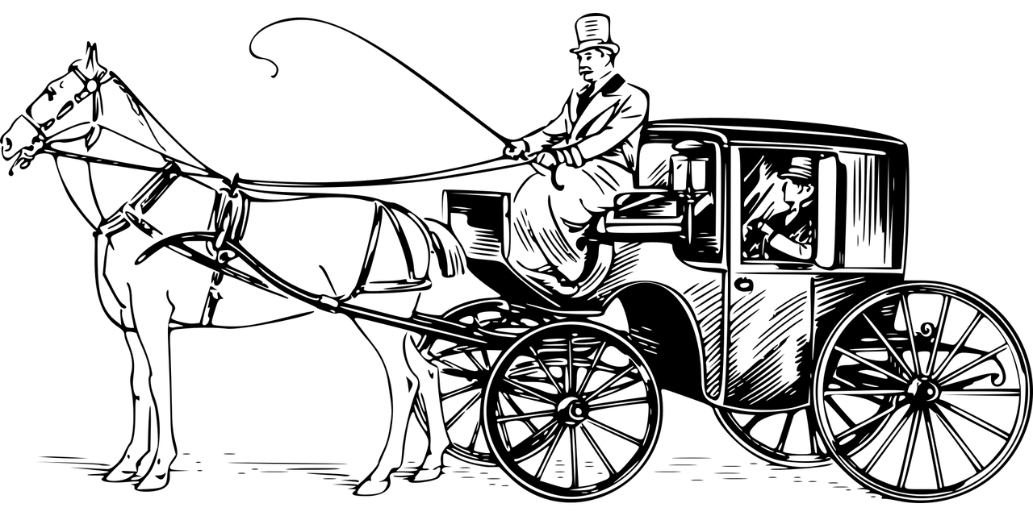





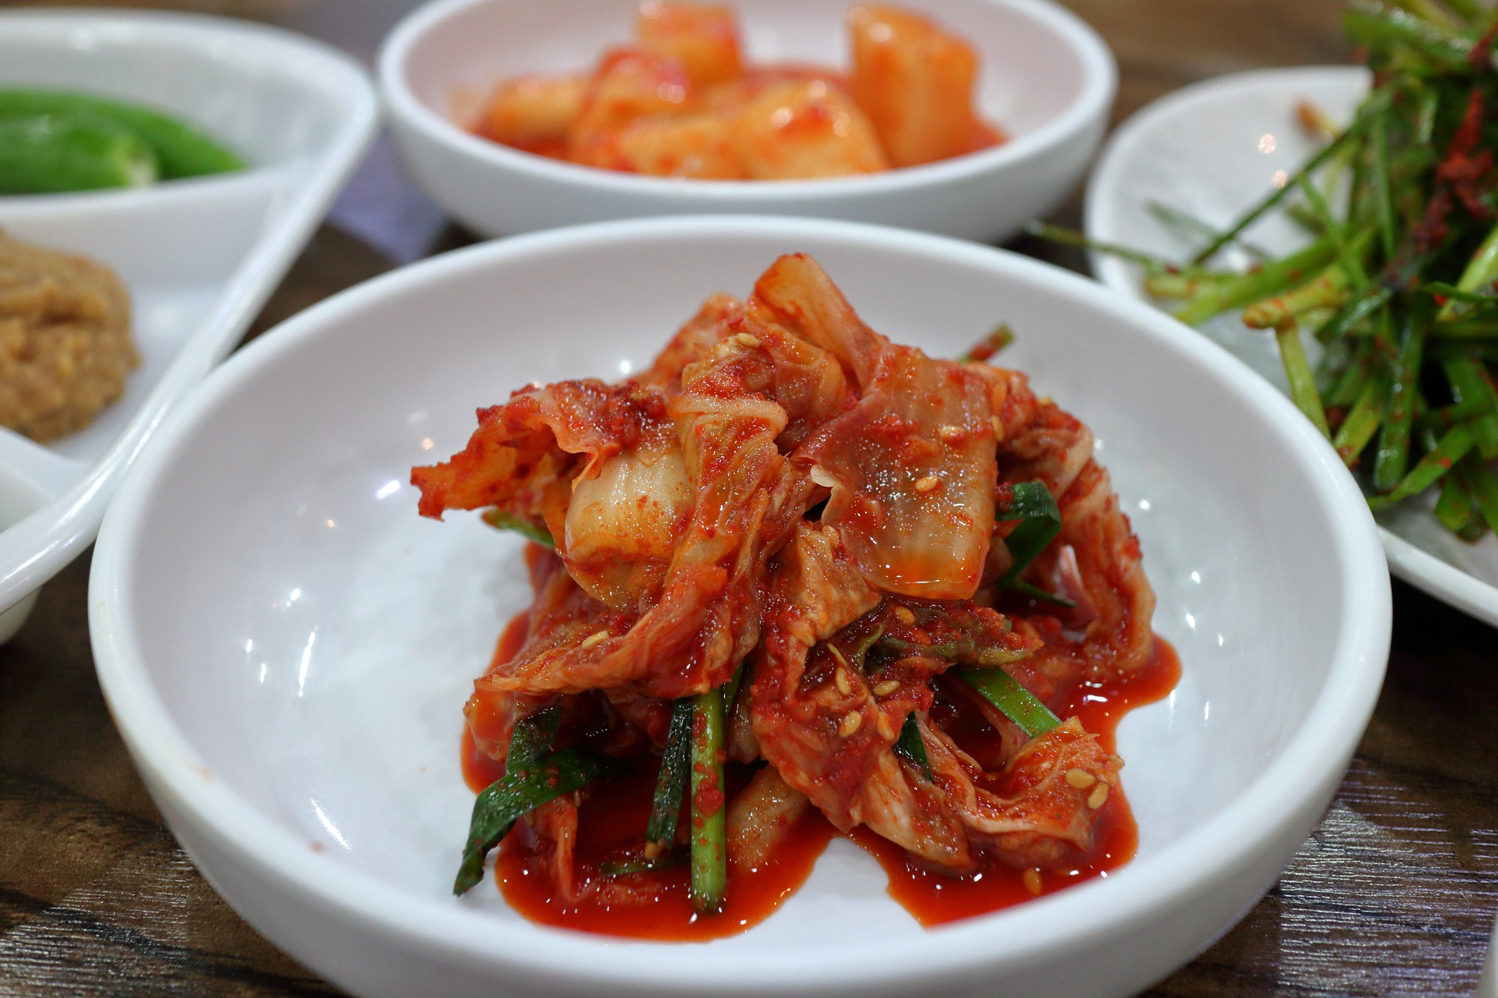


지난주에 배운 낱말을 복습해요.
기차
유모차
초
치즈
친구
마차
자동차
치마
김치
재미한국학교협의회 (NAKS)
The National Association for Korean Schools

Slide 9

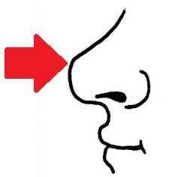


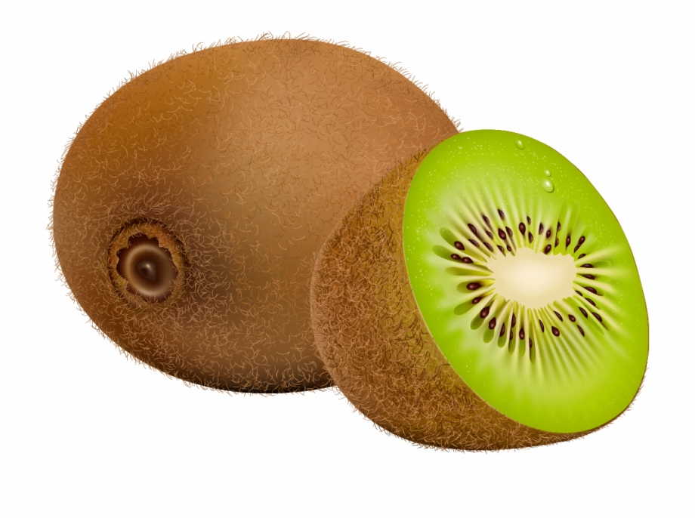
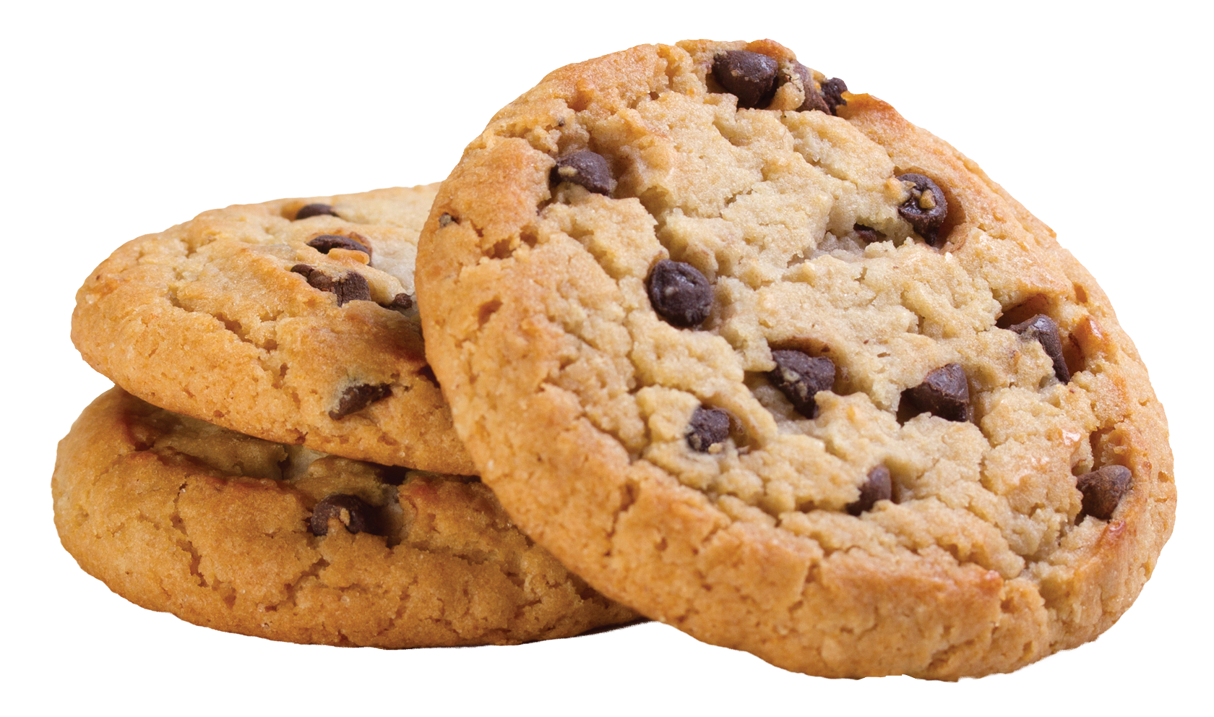

지난주에 배운 낱말을 복습해요.
카드
머리카락
키위
카트
커피
초
코
쿠키
재미한국학교협의회 (NAKS)
The National Association for Korean Schools

Slide 10
자음 “ㅌ“+ㅏㅑㅓㅕㅗㅛㅜㅠㅡㅣ
타탸터텨토툐투튜트티를 배워요.
재미한국학교협의회 (NAKS)
The National Association for Korean Schools

Slide 11
자음 모음 조합표
ㅏ(a) ㅑ(ya) ㅓ(eo) ㅕ(yeo) ㅗ(o) ㅛ(yo) ㅜ(u) ㅠ(yu) ㅡ(eu) ㅣ(i)
ㄱ(g,k)
가 | 갸 | 거 | 겨 | 고 | 교 | 구 | 규 | 그 | 기
ㄴ(n)
나 | 냐 | 너 | 녀 | 노 | 뇨 | 누 | 뉴 | 느 | 니
ㄷ(d,t)
다 | 댜 | 더 | 뎌 | 도 | 됴 | 두 | 듀 | 드 | 디
ㄹ(r,l)
라 | 랴 | 러 | 려 | 로 | 료 | 루 | 류 | 르 | 리
ㅁ(m)
마 | 먀 | 머 | 며 | 모 | 묘 | 무 | 뮤 | 므 | 미
ㅂ(b,p)
바 | 뱌 | 버 | 벼 | 보 | 뵤 | 부 | 뷰 | 브 | 비
ㅅ(s)
사 | 샤 | 서 | 셔 | 소 | 쇼 | 수 | 슈 | 스 | 시
ㅇ(ng)
아 | 야 | 어 | 여 | 오 | 요 | 우 | 유 | 으 | 이
ㅈ(j)
자 | 쟈 | 저 | 져 | 조 | 죠 | 주 | 쥬 | 즈 | 지
ㅊ(ch)
차 | 챠 | 처 | 쳐 | 초 | 쵸 | 추 | 츄 | 츠 | 치
ㅋ(k)
카 | 캬 | 커 | 켜 | 코 | 쿄 | 쿠 | 큐 | 크 | 키
ㅌ(t)
타 | 탸 | 터 | 텨 | 토 | 툐 | 투 | 튜 | 트 | 티
ㅍ(p)
파 | 퍄 | 퍼 | 펴 | 포 | 표 | 푸 | 퓨 | 프 | 피
ㅎ(h)
하 | 햐 | 허 | 혀 | 호 | 효 | 후 | 휴 | 흐 | 히
재미한국학교협의회 (NAKS)
The National Association for Korean Schools

Slide 12


“ㅌ”이 기본 모음을 만나 글자를 만들어요. 그 위치를 생각해 봐요.
ㅏ
ㅑ
ㅓ
ㅕ
ㅗ
ㅛ
ㅜ
ㅠ
ㅡ
ㅣ
ㅏ
ta
재미한국학교협의회 (NAKS)
The National Association for Korean Schools

Slide 13

“ㅌ”이 기본 모음을 만나 글자를 만들어요. 그 위치를 생각해 봐요.
ㅏ
ㅑ
ㅡ
ㅣ
ㅑ
ㅓ
ㅕ
ㅗ
ㅛ
ㅜ
ㅠ
tya
재미한국학교협의회 (NAKS)
The National Association for Korean Schools

Slide 14

“ㅌ”이 기본 모음을 만나 글자를 만들어요. 그 위치를 생각해 봐요.
ㅏ
ㅑ
ㅓ
ㅡ
ㅣ
ㅓ
ㅕ
ㅗ
ㅛ
ㅜ
ㅠ
teo
재미한국학교협의회 (NAKS)
The National Association for Korean Schools

Slide 15

“ㅌ”이 기본 모음을 만나 글자를 만들어요. 그 위치를 생각해 봐요.
ㅏ
ㅑ
ㅓ
ㅕ
ㅗ
ㅛ
ㅜ
ㅠ
ㅡ
ㅣ
ㅕ
tyeo
재미한국학교협의회 (NAKS)
The National Association for Korean Schools

Slide 16

“ㅌ”이 기본 모음을 만나 글자를 만들어요. 그 위치를 생각해 봐요.
ㅏ
ㅑ
ㅓ
ㅕ
ㅗ
ㅡ
ㅣ
ㅗ
ㅛ
ㅜ
ㅠ
to
재미한국학교협의회 (NAKS)
The National Association for Korean Schools

Slide 17

“ㅌ”이 기본 모음을 만나 글자를 만들어요. 그 위치를 생각해 봐요.
ㅏ
ㅑ
ㅓ
ㅕ
ㅗ
ㅛ
ㅜ
ㅠ
ㅡ
ㅣ
ㅛ
tyo
재미한국학교협의회 (NAKS)
The National Association for Korean Schools

Slide 18

“ㅌ”이 기본 모음을 만나 글자를 만들어요. 그 위치를 생각해 봐요.
ㅏ
ㅑ
ㅓ
ㅕ
ㅗ
ㅛ
ㅜ
ㅠ
ㅡ
ㅣ
ㅜ
tu
재미한국학교협의회 (NAKS)
The National Association for Korean Schools

Slide 19

“ㅌ”이 기본 모음을 만나 글자를 만들어요. 그 위치를 생각해 봐요.
ㅏ
ㅑ
ㅓ
ㅕ
ㅗ
ㅛ
ㅜ
ㅠ
ㅡ
ㅣ
ㅠ
tyu
재미한국학교협의회 (NAKS)
The National Association for Korean Schools

Slide 20

“ㅌ”이 기본 모음을 만나 글자를 만들어요. 그 위치를 생각해 봐요.
ㅡ
ㅣ
ㅏ
ㅑ
ㅓ
ㅕ
ㅗ
ㅛ
ㅜ
ㅠ
ㅡ
teu
재미한국학교협의회 (NAKS)
The National Association for Korean Schools

Slide 21

“ㅌ”이 기본 모음을 만나 글자를 만들어요. 그 위치를 생각해 봐요.
ㅣ
ㅏ
ㅑ
ㅓ
ㅕ
ㅗ
ㅛ
ㅜ
ㅠ
ㅡ
ㅣ
ti
재미한국학교협의회 (NAKS)
The National Association for Korean Schools

Slide 22
어떤 색에 “ㅌ”이 있어요? 연두색? 분홍색 ?
다
타

Slide 23
어떤 색에 “ㅌ”이 있어요? 연두색? 분홍색 ?
토
로

Slide 24
어떤 색에 “ㅌ”이 있어요? 연두색? 분홍색 ?
터
커

Slide 25
어떤 색에 “ㅌ”이 있어요? 연두색? 분홍색 ?
부
투

Slide 26

타
ㅌ
탸
터
텨
티
토
툐
투
튜
트
재미한국학교협의회 (NAKS)
The National Association for Korean Schools

Slide 27

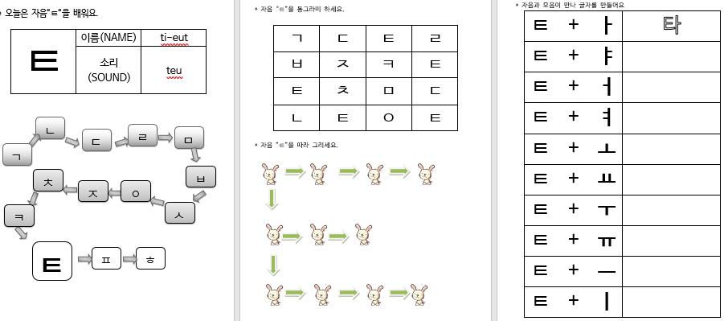
탸
터
텨
토
툐
투
튜
트
티
재미한국학교협의회 (NAKS)
The National Association for Korean Schools

Slide 28

ㅌ
ㅏ
재미한국학교협의회 (NAKS)
The National Association for Korean Schools

Slide 29
ㅌ(t)
타 | 탸 | 터 | 텨 | 토 | 툐 | 투 | 튜 | 트 | 티
타
재미한국학교협의회 (NAKS)
The National Association for Korean Schools

Slide 30
“ㅌ”이 모음을 만나 글자를 만들어요.
ㅌ
ㅏ
ㅏ
타

Slide 31
타
타
타
타
재미한국학교협의회 (NAKS)
The National Association for Korean Schools

Slide 32


“트”를 고르세요.
타
바
라
카

Slide 33
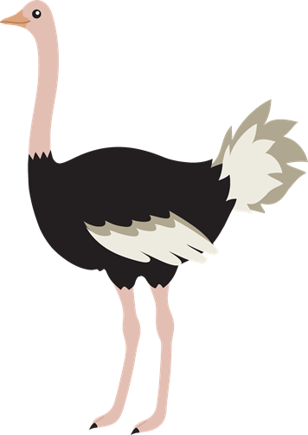
타
조
재미한국학교협의회 (NAKS)
The National Association for Korean Schools

Slide 34
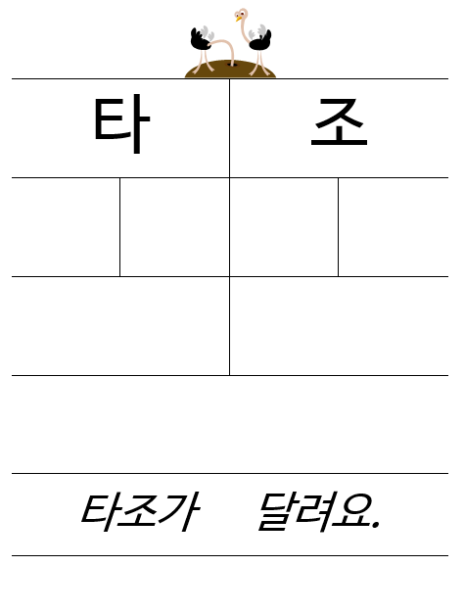
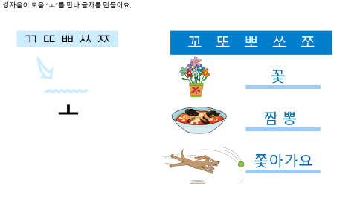

Break down
ㅌ
ㅏ
ㅈ
ㅗ
Put together
타
조
쫓
문장 중에서 아는 글자가 있나요?
타조가 치타를 쫓아가요.
재미한국학교협의회 (NAKS)
The National Association for Korean Schools

Slide 35



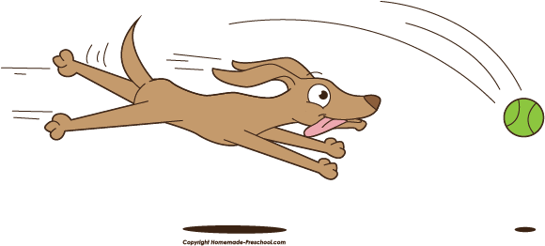
쌍자음이 모음 “ㅗ”를 만나 글자를 만들어요.
ㄲ ㄸ ㅃ ㅆ ㅉ
꼬 또 뽀 쏘 쪼
꽃
ㅗ
짬 뽕
쫓아가요

Slide 36
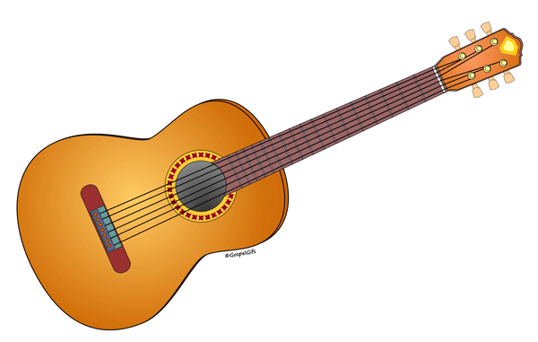
기
타
재미한국학교협의회 (NAKS)
The National Association for Korean Schools

Slide 37
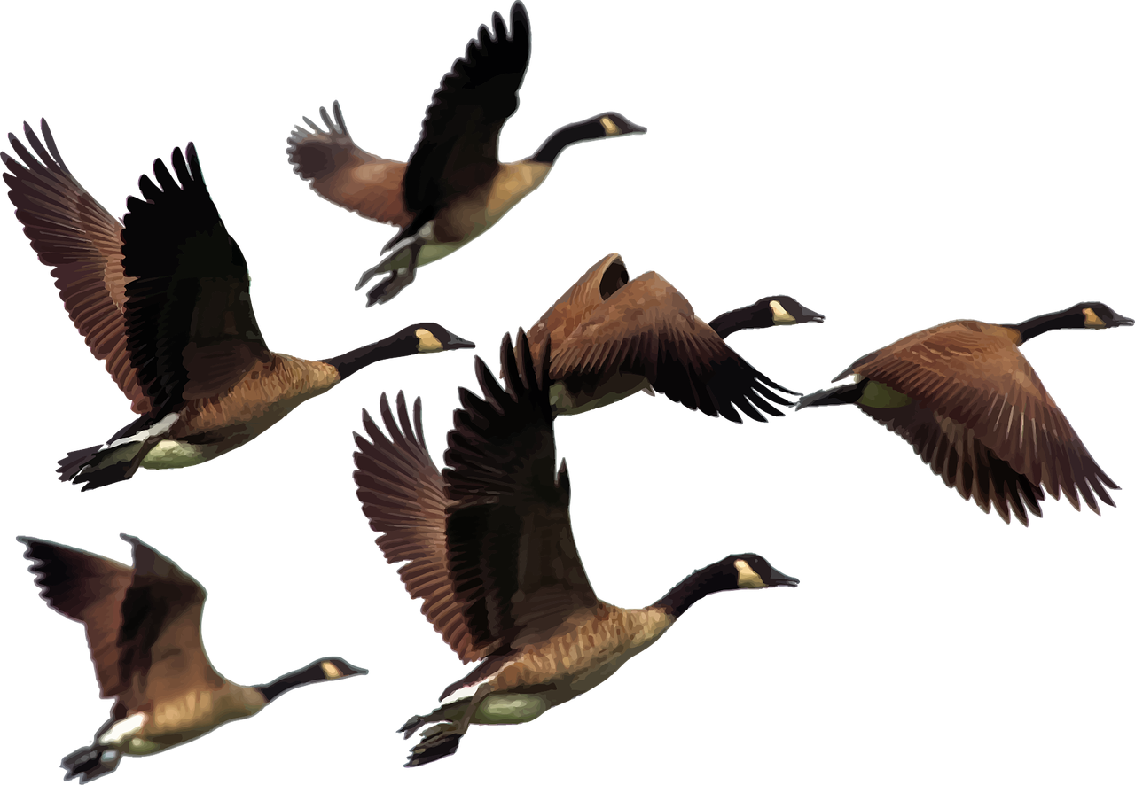

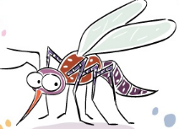

글자 “기”가 들어간 낱말을 복습해요.
?
아
?
모
기
러
?
기
?
도
차
차
?
재미한국학교협의회 (NAKS)
The National Association for Korean Schools

Slide 38
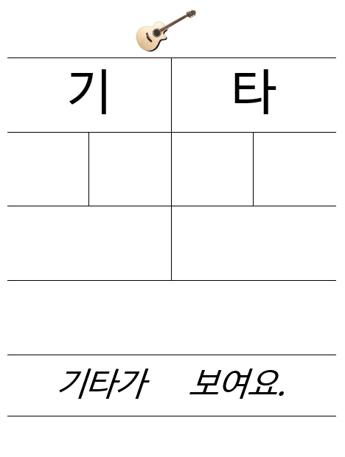
ㄱ
ㅣ
ㅌ
ㅏ
Break down
기
타
Put together
문장 중에서 아는 글자가 있나요?
재미한국학교협의회 (NAKS)
The National Association for Korean Schools

Slide 39
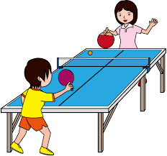
탁
구
재미한국학교협의회 (NAKS)
The National Association for Korean Schools

Slide 40


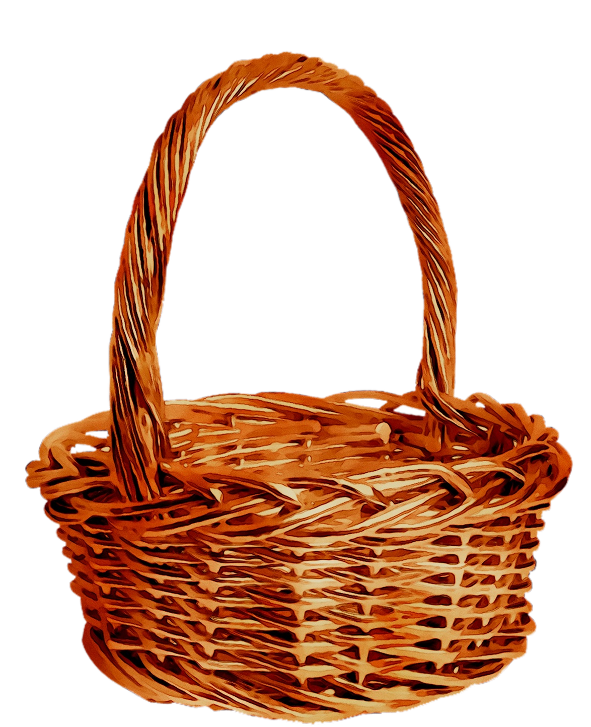

글자 “구”가 들어간 낱말을 복습해요.
?
바
?
?
너
?
고
구
?
마
두
?
?
니
리
?
?
재미한국학교협의회 (NAKS)
The National Association for Korean Schools

Slide 41
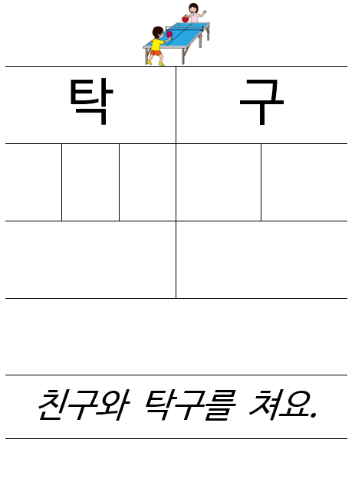
Break down
ㅌ
ㅏ
ㄱ
ㄱ
ㅜ
Put together
탁
구
문장 중에서 아는 글자가 있나요?
재미한국학교협의회 (NAKS)
The National Association for Korean Schools

Slide 42
ㅌ
ㅓ
재미한국학교협의회 (NAKS)
The National Association for Korean Schools

Slide 43
ㅌ(t)
타 | 탸 | 터 | 텨 | 토 | 툐 | 투 | 튜 | 트 | 티
터
재미한국학교협의회 (NAKS)
The National Association for Korean Schools

Slide 44
“ㅌ”이 모음을 만나 글자를 만들어요.
ㅌ
ㅓ
ㅓ
터

Slide 45
터
터
터
터
재미한국학교협의회 (NAKS)
The National Association for Korean Schools

Slide 46
“터”를 찾으세요.
1
2
3
4
타
티
텨
터

Slide 47
ㅌ
ㅗ
재미한국학교협의회 (NAKS)
The National Association for Korean Schools

Slide 48
ㅌ(t)
타 | 탸 | 터 | 텨 | 토 | 툐 | 투 | 튜 | 트 | 티
토
재미한국학교협의회 (NAKS)
The National Association for Korean Schools

Slide 49
“ㅌ”이 모음을 만나 글자를 만들어요.
ㅌ
ㅗ
ㅗ
토

Slide 50
토
토
토
토
재미한국학교협의회 (NAKS)
The National Association for Korean Schools

Slide 51

“토”를 고르세요. 도넛을 한 입 먹게 됩니다.
https://pixabay.com/images/id-3113838/
로
도
토
코

Slide 52
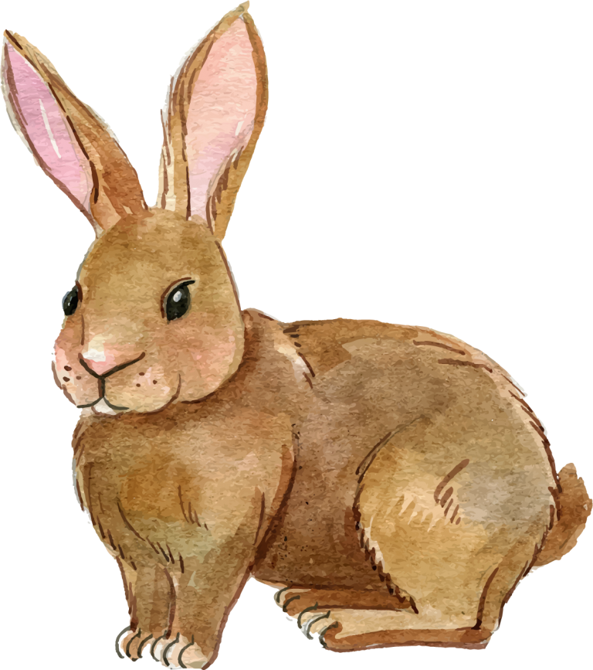
토
끼
재미한국학교협의회 (NAKS)
The National Association for Korean Schools

Slide 53
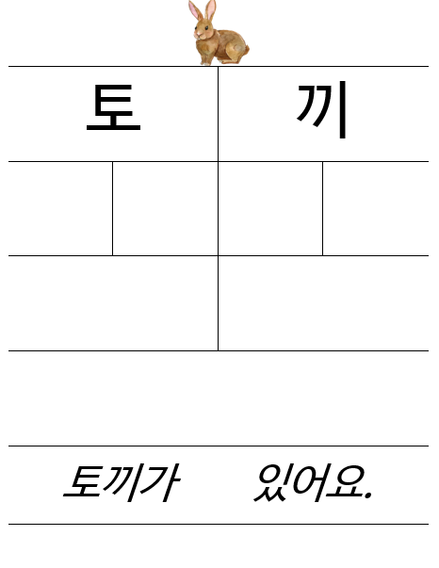
ㅌ
ㅗ
ㄲ
ㅣ
Break down
토
끼
Put together
퀴
뒤
문장 중에서 아는 글자가 있나요?
토끼가 바퀴 뒤에 있어요.
재미한국학교협의회 (NAKS)
The National Association for Korean Schools

Slide 54





ㅇ
“ㅟ”가 들어가는 글자를 소개해요.
[i]
[u]
wi
재미한국학교협의회 (NAKS)
The National Association for Korean Schools

Slide 55

“ㅟ”가 들어가는 글자를 소개해요.
ㅏ
ㅑ
ㅓ
ㅕ
ㅗ
ㅛ
ㅜ
ㅠ
ㅡ
ㅣ

Slide 56

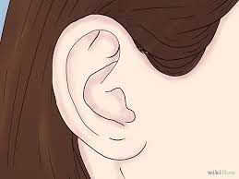
“ㅟ”가 들어가는 글자를 소개해요.
ㄱ
ㄱ
ㄷ
ㅅ
ㅇ
ㅈ
ㅊ
ㅋ
ㅌ
ㄱ
gwi
귀
재미한국학교협의회 (NAKS)
The National Association for Korean Schools

Slide 57

“ㅟ”가 들어가는 글자를 소개해요.
ㄱ
ㄷ
ㄷ
ㅅ
ㅇ
ㅈ
ㅊ
ㅋ
ㅌ
ㄷ
dwi
뒤
재미한국학교협의회 (NAKS)
The National Association for Korean Schools

Slide 58
“ㅟ”가 들어가는 글자를 소개해요.
ㄱ
ㄷ
ㅅ
ㅅ
ㅇ
ㅈ
ㅊ
ㅋ
ㅌ
ㅅ
swi
피곤하면 쉬어요.
재미한국학교협의회 (NAKS)
The National Association for Korean Schools

Slide 59
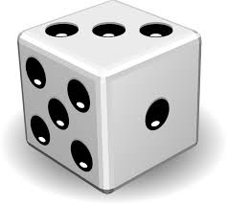
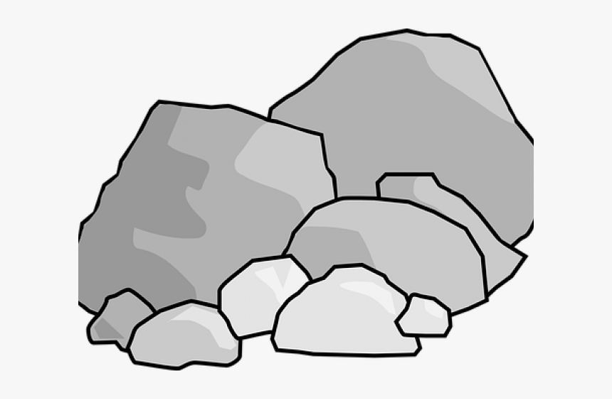

“ㅟ”가 들어가는 글자를 소개해요.
ㄱ
ㄷ
ㅅ
ㅇ
ㅇ
ㅈ
ㅊ
ㅋ
ㅌ
ㅇ
wi
주사위
바위
가위
재미한국학교협의회 (NAKS)
The National Association for Korean Schools

Slide 60


“ㅟ”가 들어가는 글자를 소개해요.
ㄱ
ㄷ
ㅅ
ㅇ
ㅈ
ㅈ
ㅊ
ㅋ
ㅌ
ㅈ
jwi
다람쥐
쥐
재미한국학교협의회 (NAKS)
The National Association for Korean Schools

Slide 61
“ㅟ”가 들어가는 글자를 소개해요.
ㄱ
ㄷ
ㅅ
ㅇ
ㅈ
ㅊ
ㅋ
ㅌ
ㅊ
ㅊ
chwi
내 취미는 달리기예요.
재미한국학교협의회 (NAKS)
The National Association for Korean Schools

Slide 62

“ㅟ”가 들어가는 글자를 소개해요.
ㄱ
ㄷ
ㅅ
ㅇ
ㅈ
ㅊ
ㅋ
ㅌ
ㅋ
ㅋ
kwi
바퀴
재미한국학교협의회 (NAKS)
The National Association for Korean Schools

Slide 63

“ㅟ”가 들어간 글자를 사용하여 대화를 만들어요.
자전거 바퀴가 고장났어요.
집에 가서 쉬어요.
우리 집 뒤에 하나 있어요.

Slide 64

토
마
토
재미한국학교협의회 (NAKS)
The National Association for Korean Schools

Slide 65
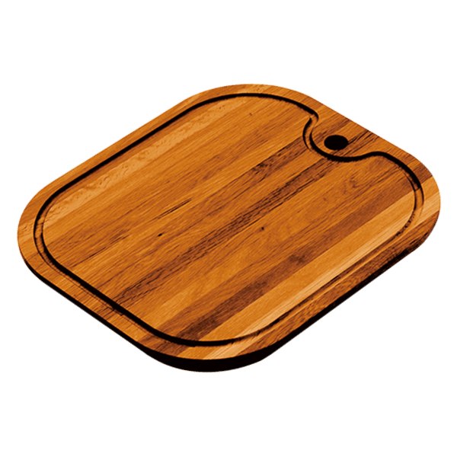
글자 “마”가 들어간 낱말을 복습해요.
치
?
차
?
?
도
마
재미한국학교협의회 (NAKS)
The National Association for Korean Schools

Slide 66
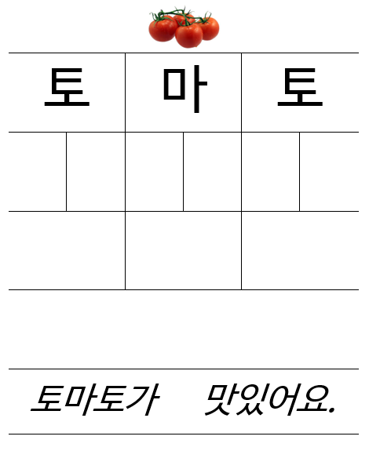
ㅌ
ㅗ
ㅁ
ㅏ
ㅌ
ㅗ
Break down
토
마
토
Put together
문장 중에서 아는 글자가 있나요?
재미한국학교협의회 (NAKS)
The National Association for Korean Schools

Slide 67

도
토
리
재미한국학교협의회 (NAKS)
The National Association for Korean Schools

Slide 68
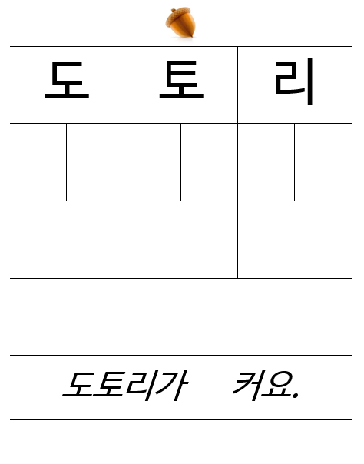
ㄷ
ㅗ
ㅌ
ㅗ
ㄹ
ㅣ
Break down
도
토
리
Put together
문장 중에서 아는 글자가 있나요?
재미한국학교협의회 (NAKS)
The National Association for Korean Schools

Slide 69
ㅌ
ㅜ
재미한국학교협의회 (NAKS)
The National Association for Korean Schools

Slide 70
ㅌ(t)
타 | 탸 | 터 | 텨 | 토 | 툐 | 투 | 튜 | 트 | 티
투
재미한국학교협의회 (NAKS)
The National Association for Korean Schools

Slide 71
“ㅌ”이 모음을 만나 글자를 만들어요.
ㅌ
ㅜ
ㅜ
투
https://pixabay.com/images/id-1613991/

Slide 72
투
투
투
투
재미한국학교협의회 (NAKS)
The National Association for Korean Schools

Slide 73

“투”를 고르세요. (돌림판 안 글자를 클릭하세요.)
루
투
구
쿠
주
두
우
추

Slide 74
ㅌ
ㅡ
재미한국학교협의회 (NAKS)
The National Association for Korean Schools

Slide 75
ㅌ(t)
타 | 탸 | 터 | 텨 | 토 | 툐 | 투 | 튜 | 트 | 티
트
재미한국학교협의회 (NAKS)
The National Association for Korean Schools

Slide 76
“ㅌ”이 모음을 만나 글자를 만들어요.
ㅌ
ㅡ
ㅡ
트
https://pixabay.com/images/id-1613991/

Slide 77
트
트
트
트
재미한국학교협의회 (NAKS)
The National Association for Korean Schools

Slide 78
“트”를 고르세요.
1
2
3
4
투 트 토 티

Slide 79
카
트
재미한국학교협의회 (NAKS)
The National Association for Korean Schools

Slide 80
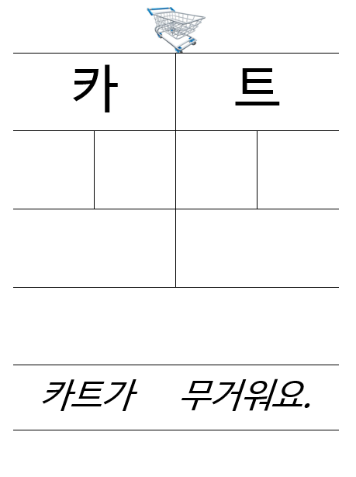
ㅋ
ㅏ
ㅌ
ㅡ
Break down
카
트
Put together
문장 중에서 아는 글자가 있나요?
재미한국학교협의회 (NAKS)
The National Association for Korean Schools

Slide 81
Reference
clipart-library.com
clipartstation.com
pixbay.com
PPT 도움
터 https://www.youtube.com/watch?v=ghbeOYnr2-0
토 https://www.youtube.com/watch?v=199iRFZVPcs
투 https://www.youtube.com/watch?v=3oRzu_KBLR8
트 https://www.youtube.com/watch?v=RIHuZWsuZZc&t=470s
재미한국학교협의회 (NAKS)
The National Association for Korean Schools

Slide 82
Quizlet으로 자음 “ㅌ”이 들어간 낱말을 복습하세요.
https://quizlet.com/_8h7m9m?x=1jqt&i=2tig8t
Quizizz로 자음 “ㅌ”이 들어간 낱말을 복습하세요.
https://quizizz.com/admin/quiz/5ef6c22d28b3df001ba98eab/unit-%EC%9E%90%EC%9D%8C-%E3%85%8C-%EC%9D%B4-%EB%93%A4%EC%96%B4%EA%B0%84-%EA%B8%80%EC%9E%90%EB%A5%BC-%EB%B0%B0%EC%9B%8C%EC%9A%94
재미한국학교협의회 (NAKS)
The National Association for Korean Schools

